Slide 1
Processing
L’outil Processing pour de la programmation créative

Slide 2
Agenda de leçon
Qu’est-ce qu’un programme?
Qu’est-ce que Processing?
Les premiers jets
Formes primitives 2D
Couleurs
Constituant d’un programme avec Processing

Slide 3
Qu’est-ce qu’un programme?
Un programme est une série d’instructions qu’un ordinateur doit exécuter
Les instructions sont exprimées en utilisant un langage de programmation
La logique permettant d’établir la séquence des instructions s’appelle un algorithme
Plusieurs outils permettent d’apprendre les principes d’algorithmie
  http://scratch.mit.edu
  https://lightbot.com/hocflash.html
Dans beaucoup de langage de programmation, chaque instruction complète doit terminer avec le caractère « ; »

Slide 4
Qu’est-ce que Processing?
Processing est un outil de programmation axé sur les applications créatives tels que les jeux, les animations, les démos, les publicités, etc.
Il y a énormément de ressources en ligne pour apprendre à utiliser Processing
Le langage de programmation utilisé dans Processing est Java
La programmation sous Processing est simplifiée de manière à obtenir un résultat rapidement
Il fonctionne sous plusieurs plateformes soit Windows, Mac, Linux, Web*
  La version Web n’est pas encore tout à fait au point et sera probablement remplacée par « P5.js »
Au moment d’écrire ces lignes, la version 3.0 est la version courante
On peut télécharger l’application ici

Slide 5
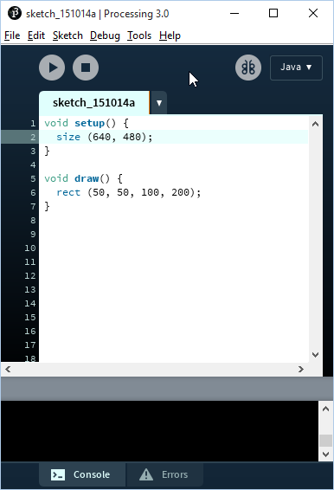
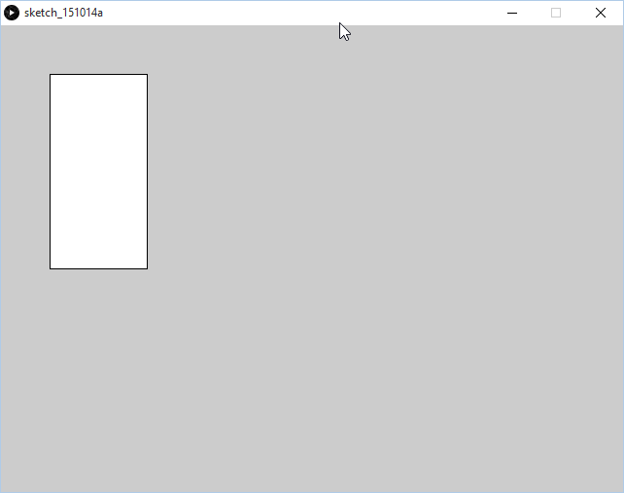
Qu’est-ce que Processing?

Slide 6
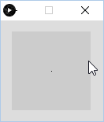
Les premiers jets : Exercices
Ouvrez l’application Processing
Tapez exactement « point (50, 50); »
  En minuscule
Cliquez sur le bouton « Run »
  Le triangle permettant de faire « jouer » le programme
Bravo! Vous venez de créer votre premier programme avec du code!
« point (x, y); » est une méthode permettant de dessiner un point à la position x et y
Dans la majorité des langages de programmation, il est important de respecter la casse des caractères
  Casse ← Minuscule et majuscule
Dans Processing, les méthodes débutent toujours avec une minuscule et si une méthode comportent plusieurs mots, chaque mot débute avec une majuscule
Il est petit,
mais il est là!

Slide 7
Les premiers jets : Exercices
Ajoutez trois autres points au programme que vous avez réalisé précédemment
Ajoutez la ligne de code suivante
line (25, 25, 75, 50);
Exécutez le code
Ajoutez trois autres lignes et essayez de comprendre comment fonctionne cette méthode
La méthode
« line (x1, y1, x2, y2) » permet de tracer une ligne dans la fenêtre
x1 et y1 représentent la position de départ de la ligne
x2 et y2 représentent la position de fin de la ligne
x1, y1, x2 et y2 sont ce que l’on nomme des paramètres
Les paramètres permettent de configurer une méthode en indiquant à celle-ci comment agir

Slide 8
Les premiers jets : Exercices
Ajoutez la ligne « ellipse (40, 80, 20, 20); »
Exécutez le code
ellipse (x, y, largeur, hauteur) permet de dessiner une ellipse à la position x et y avec une largeur et hauteur déterminer
Ajoutez 2 autres ellipses dans votre programme
La méthode size (largeur, hauteur) permet de configurer la dimension de la fenêtre
  On utilise cette méthode au début du code
  Exemple : size (640, 480);

Slide 9
Formes primitives 2D
Ce que nous venons de voir sont ce que l’on appelle des formes primitives
Les formes primitives sont des objets graphiques de base
Elles sont faciles à dessiner lorsque l’on comprend les coordonnées cartésiennes
Plusieurs formes primitives sont disponibles dans Processing
  Point, ligne
  Rectangle, quadrilatère
  Ellipse, arc
  Triangle
Nous verrons dans les prochaines diapositives comment utiliser les plus complexes

Slide 10
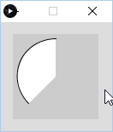
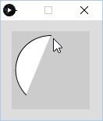
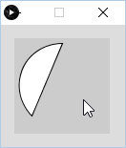
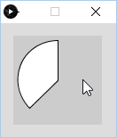
arc de cercle
Il est possible de tracer des arcs de cercle avec Processing
La méthode pour dessiner un arc de cercle est « arc » et ses paramètres sont x, y, largeur, hauteur, début, fin et le type qui est optionnel
La syntaxe est la suivante
  arc (x, y, largeur, hauteur, début, fin [, type]);
  Type peut être OPEN, CHORD ou PIE
Exemple
  arc (75, 125, 50, 50, PI, PI + HALF_PI);
  PI représente la constante mathématique 3.1415…
    Il y a QUARTER_PI, HALF_PI, PI, TWO_PI
Rien
OPEN
CHORD
PIE

Slide 11
Formes primitives 2D
Commande | Paramètres | Remarque
point (x, y) | x, y ← position du point
line (x1, y1, x2, y2)
ellipse (x, y, w, h) | w ← width = largeur h ← heigth = hauteur | x, y représente le centre
rect (x, y, w, h) |  | x, y représente le coin supérieur gauche
triangle (x1, y1, x2, y2, x3, y3) |  | Dessine un triangle
quad (x1, y1, …, x4, y4) |  | Dessine un quadrilatère
arc (x, y, w, h, start, end) ou arc (x, y, w, h, start, end, mode) | start, end ← Début et fin de l’arc en radian mode ← OPEN, CHORD ou PIE | Mode est le type de finition pour l’arc
Notes:
Les valeurs du cercle trigonométrique sont en format radian. Les constantes TWO_PI, PI, HALF_PI et QUARTER_PI sont disponibles.

Slide 12
Couleurs
Par défaut, les couleurs de Processing sont noires pour le contour, blanc pour le remplissage et gris pour l’arrière-plan
Chaque caractéristique est programmable
La méthode background() permet de changer la couleur de l’arrière-plan
  Exemple : background (0);
La méthode stroke() permet de changer la couleur du contour des objets subséquents à l’instruction
  Exemple : stroke (204, 50, 50);
La méthode fill() permet de changer la couleur de remplissage des objets subséquents à l’instruction
  Exemple : fill (0, 200, 0, 127);
Pour chaque exemple, quelle est la couleur?
Notes:
Noir, rouge, bleu transparent à 50%

Slide 13
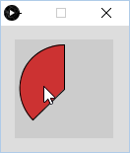
Couleurs
En informatique, les couleurs fonctionnent sous le même principe qu’en art plastique
Il y a trois couleurs primaires et le mélange de celles-ci permettent d’aller chercher d’autres couleurs
Les couleurs primaires sont ROUGE, VERT, BLEU (RGB)
  En art, c’est rouge, jaune, bleu
Chaque couleur est un canal pouvant avoir une valeur entre 0 et 255
Dans l’exemple « fill (204, 50, 50) », le rouge a une valeur de 204, le bleu de 50 et le vert de 50
  Le mélange des trois donne un rouge comme la figure ci-contre

Slide 14
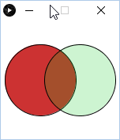
Couleurs
Il est ainsi possible d’avoir 16.7 millions de couleurs distinctes!
  L’œil humain ne peut en distinguer à peine 7 millions*
Dans Processing, il y a 3 méthodes pour déterminer une couleur
  1 canal = Niveau de gris (Noir et blanc)
  3 canaux = 16.7 millions de couleurs
  4 canaux = 3 canaux + couche de transparence (alpha)
Exemple
  size (150, 150);
  background (255);
  fill (204, 50, 50);
  ellipse (width / 3, height/2, 90, 90);
  fill (0, 200, 22, 50);
  ellipse (width / 2 + 25, height/2, 90, 90);
Notes:
* Selon les sources entre 7 et 10 millions de couleurs… C’est pas ce que ma blonde me dit quand je choisis des couleurs de peinture

Slide 15
Couleurs : Récapitulatif
Méthode | Description | Exemple
background (couleur) | Change la couleur de l’arrière-plan et efface le contenu de la fenêtre | background (0, 255, 255);
fill (couleur) | Remplit les prochaines formes avec la couleur choisie | fill (244, 127, 33, 200);
stroke (couleur) | Trace un contour pour les prochaines formes avec la couleur choisie | stroke (0);
La couleur peut être une valeur unique, un triplet ou un quadruplet Valeur unique ← Niveau de gris Triplet ← RGB (rouge, vert, bleu) Quadruplet ← RGBA (rouge, vert, bleu, alpha) Chaque valeur est limitée entre 0 et 255 Il y a aussi les méthodes noFill() et noStroke() qui eux ne prennent aucun paramètre

Slide 16
ExercicEs courts
Dans un nouveau projet
Ajoutez les formes suivantes
  Un rectangle rouge
  Un cercle vert
  Un triangle bleu
  Une tarte jaune
Modifiez la couleur du fond pour l’avoir en blanc

Slide 17
Un programme processing
Un vrai programme Processing est au moins divisé en deux sections soit « setup » et « draw »
La partie « setup » est la partie où l’on configure le programme avant l’exécution principale
La partie « draw » est la partie qui est répétée indéfiniment du projet
Chacune de ces parties se nomme « méthode » que l’on verra plus tard dans la session

Slide 18
Code de base
void setup () {
// Code de configuration
}
void draw () {
// Code principal
}
Le code se retrouve en les accolades
Pour chaque accolade ou parenthèse ouvrante, il doit y avoir une fermante
La méthode draw() est l’équivalent d’une boucle « répéter indéfiniment » dans Scratch
Tout le code qui se retrouve dans cette méthode est répété indéfiniment

Slide 19
Setup()
Comme indiqué précédemment, setup() permet de configurer le programme avant le lancement de la boucle draw()
C’est dans cette méthode que l’on initialise entre autres la dimension de la fenêtre avec la méthode size()
Exemple
  void setup () {
  // Code de configuration
  size (640, 480);
  }

Slide 20
Draw()
La méthode draw() est la boucle infinie du programme
Tout le code qui est à l’intérieur des accolades est répété jusqu’à ce que l’on ferme le programme
Exemple
  void draw () {
  background (0);
  fill (0, 0, 204);
  rect (50, 200, 100, 25);
  fill (204, 0, 0, 200)
  arc (75, 175, 75, 75, 0, HALF_PI + QUARTER_PI, PIE)
  }

Slide 21
Les instructions et les accolades
Un instruction est une commande que l’on envoie à l’ordinateur
Toutes les instructions complètes doivent terminer avec le caractère « ; »
L’accolade ouvrante « { » indique le début d’un bloc d’instructions et la fermante « } » indique la fin de celui-ci

Slide 22
Les variables systèmes
Variable | Description
width | Largeur de la fenêtre
height | Hauteur de la fenêtre
mouseX | Position x de la souris dans la fenêtre
mouseY | Position y de la souris dans la fenêtre
mouseButton | Bouton de la souris appuyé
mousePressed | Indique true si un bouton de la souris est appuyé
keyPressed | Indique true si une touche du clavier est appuyée
key et keyCode | La valeur de la touche du clavier appuyée
Les variables systèmes permettent de récupérer des valeurs qui sont disponibles au niveau du système
Les principaux types de valeur que l’on retrouve sont ceux de l’écran, de la souris et du clavier

Slide 23
La fonction random()
La fonction random() permet de retourner une valeur aléatoire
  Une valeur aléatoire est une valeur tirée au hasard
Les syntaxes possibles sont les suivantes
  random()
    Retourne un nombre à virgule entre 0 et 1
  random(maximum)
    Retourne un nombre à virgule entre 0 et maximum
  random(minimum, maximum)
    Retourne un nombre à virgule entre minimum et maximum
Que fera l’instruction suivante?
  line (width / 2, height / 2, random (0, width), random (0, height));

Slide 24
ExercicES
Dans un nouveau projet que vous nommerez « happyFace », créez un bonhomme souriant
Dans un nouveau projet que vous nommerez « Pacman », créez un dessin de Pacman avec un fantôme
  Personnages de pacman
Dans un nouveau projet
  Tracez une ligne qui part du coin supérieur gauche et qui descend au coin inférieur droit
  Tracez un cercle qui est toujours au centre de la fenêtre, et cela, peu importe la dimension de la fenêtre
  Tracez un cercle qui suivra toujours la souris
Dans un nouveau projet
  Tracez des lignes avec des couleurs et des positions aléatoires

Slide 25
Défi!
Dans un nouveau projet
Tracez une ligne horizontale dont la hauteur est la fenêtre entière qui va toujours suivre la position Y de la souris
Tracez une ligne verticale dont la largeur est la fenêtre entière qui va toujours suivre la position X de la souris
Dans le cadran supérieur gauche créé par les deux lignes tracées précédemment, tracez un rectangle qui occupe les 2/3 de l’espace du cadran
Dans le cadran supérieur droit, tracez un triangle isocèle dont la base est la largeur du cadran et la hauteur est la hauteur du cadran
Dans le cadran inférieur gauche, tracez deux lignes qui formeront un X au centre du cadran
Dans le cadran inférieur droit, tracez un arc qui prend tout l’espace du cadran, mais dont le début commence à 0 et la fin est inversement proportionnel à la position Y de la souris.
  Si la souris est à 0, l’arc complète pratiquement un cercle
  Si la souris est à la hauteur de la fenêtre, l’arc n’est pratiquement plus visible

Slide 26
Réfécences
Cours en français
  https://openclassrooms.com/courses/processing-1
Canal vidéo de Daniel Shiffman
  https://www.youtube.com/user/shiffman
  http://hello.processing.org/editor/
Autre liste de vidéos pour apprendre Processing
  https://www.youtube.com/playlist?list=PL632BB8C3F7E776BA
Liste de vidéos pour débuter avec Processing
  https://www.youtube.com/playlist?list=PLRqwX-V7Uu6ZYJC7L-r6rX6utt6wwJCyi

